Slide 1
Открытие конкурса 1 группа

Slide 2
Приветствие участников

Slide 3
Парад участников

Slide 4
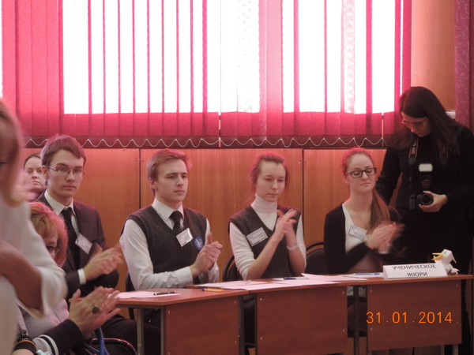
Ученическое жюри

Slide 5
Бурное обсуждение

